Slide 1
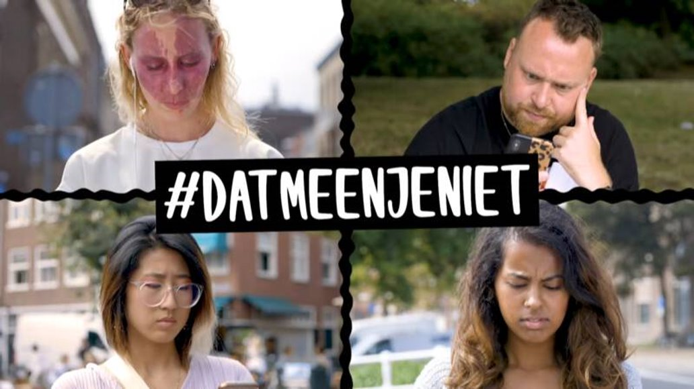
Workshop: hoe ga je om met online discriminatie?

Slide 2

Welkom
Notes:
https://youtu.be/kbuYcR1JZf8

Slide 3

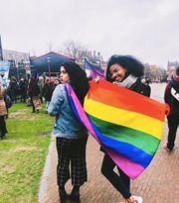

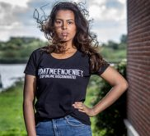
Wat is online discirmantie?
Openlijk agressieve discriminerende comments
Haatdragende berichten
Discriminatie naar individuen
Micro-agressies online

Slide 4
Hate speetch?
Alle vormen van uitdrukkingen die als doel hebben racisme,
vreemdelingenhaat, antisemitisme of andere vormen van haat gebaseerd
op onverdraagzaamheid te verspreiden, te zaaien te bevorderen of te
rechtvaardigen.
Hate speech = discriminatie!

Slide 5
De ‘online’ factor
Het ideaal van vrijheid van meningsuiting speelt een grote rol in het onverhinderd verspreiden van extreme verhalen.
Anonimiteit
Geen directe feedback
Dissociatie tussen online en offline: what happens online, stays online?
Afwezigheid van autoriteit
Algoritmes die bepalen wat je ziet

Slide 6
Waarom grijpen mensen niet in?
Mensen herkennen het bericht niet als polariserend of discriminerend, vooral bij seksisme en moslimdiscriminatie
Voelen zich niet verbonden met de slachtoffers en/of daders
Sociale norm
Gebrek aan empathie
Voelen zich niet verantwoordelijkheid en denken dat het ‘toch geen zin heeft’

Slide 7
Strategie: Sociale norm
Zien of horen dat anderen (uit jouw groep) discriminatie afkeuren
1
Proberen minder te discrimineren (motivatie)
2
Minder discrimineren

Slide 8
Fasen die je moet doorlopen om in te grijpen
1. Discriminatie herkennen
2. Afvragen: is het gerechtvaardigd om in te grijpen?
3. Bepalen wel/niet ingrijpen
4. Bepalen welke interventie: welke woorden of strategieën kun je gebruiken?

Slide 9
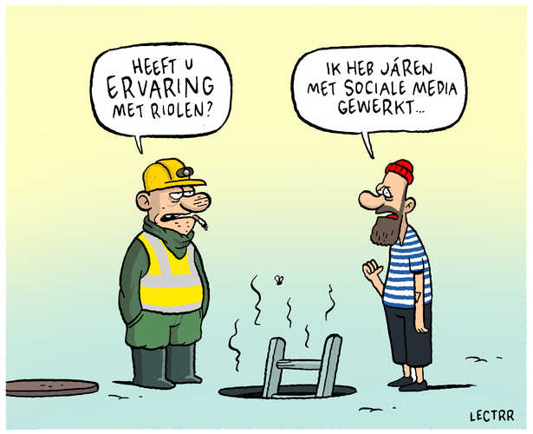
1) Herkennen: Online discriminatie uit zich in verschillende vormen
Openlijk agressieve discriminerende comments
Haatdragende berichten
Discriminatie naar individuen
Micro-agressies

Slide 10
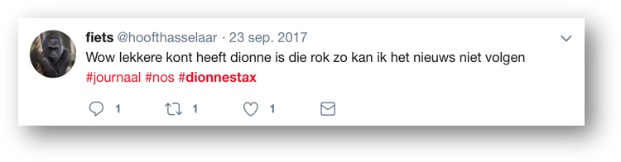
Bewustwording verschilt
Seksisme: online discriminatie van vrouwen wordt veel minder snel als onacceptabel en discriminerend gezien dan andere vormen van discriminatie. Mensen zijn minder bereid tot actie.​
Anti-zwartracisme/antisemitisme/LHBTI-discriminatie: herkennen mensen sneller dan seksisme en zijn ook eerder bereikt om iets te doen ​
Moslimdiscriminatie: tegenstrijdige onderzoeksresultaten​

Slide 11
Vaak onderdeel van een polariserend narratief
Gevoel van onrecht
Collectieve vijand die schuldig is
Negatieve stereotypes over de ander (ZIJ)
Positieve identiteit over onszelf (WIJ)
Geloof dat er gestreden moet worden
Een toekomstig doel (utopie)

Slide 12
2) Is ingrijpen gerechtvaardigd?
Ingrijpen heeft zin!
Iemand voelt zich wél schuldig of vervelend over de gebeurtenis = motivatie om in de toekomst gedrag aan te passen.
Voelt iemand zich niet schuldig? Of heeft iemand een sterke afkeer tegen een groep? Of een slecht zelfbeeld? Dan heeft het bij het individu weinig effect maar heeft het wél effect op anderen.
Wanneer mensen denken dat discriminatie niet wordt geaccepteerd, dan wordt de kans op discriminatie aanzienlijk minder. En: niet ingrijpen vergroot de kans dat discriminatie vaker voor gaat komen.

Slide 13
3) Wel of niet ingrijpen?
Wie kan het beste ingrijpen?
Jij, iemand anders of samen?
Heb je er energie voor?

Slide 14
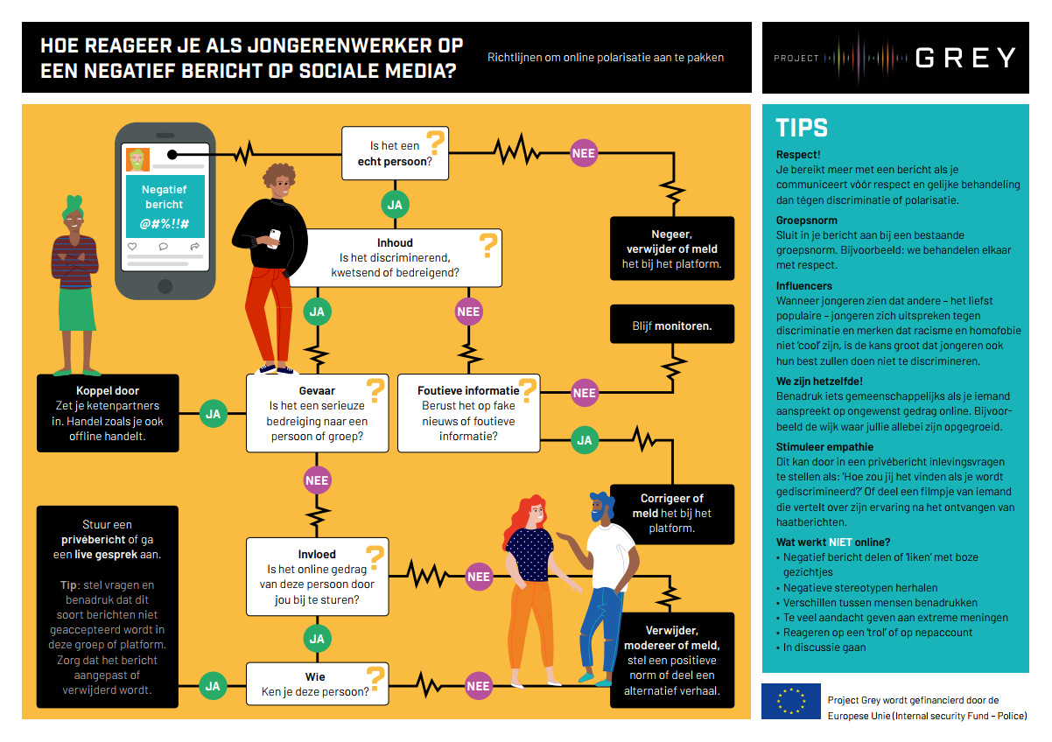
Ingrijpen?

Slide 15
4) Hoe ingrijpen?
Denk na over hoe je iemand confronteert
  Openbaar of in DM?
  Vragen stellen in plaats van statements?
  Ken je iemand? Aanspreken op positieve waarden, overeenkomsten
  Spreken vanuit je gevoel (of geef ruimte aan gevoelens van een slachtoffer)
  Ervaringen delen, mits je je daar comfortabel bij voelt
  Wat voor stijl past bij jou? Serieus-humor, feitelijk-emotioneel?
  Informatie over meningen uit onderzoek (zoveel procent denkt dat..)
Denk aan timing
Rapporteer
Weet wanneer je moet stoppen

Slide 16
Wat werkt?
Counter speech (als groep), sociale norm stellen
Zachte confrontatie
  Vragen stellen
  De dader aanspreken op positieve waarden en normen en eigenschappen
  Vóór respect, diversiteit en gelijke behandeling, in plaats van een boodschap tegen discriminatie
Aanspreken vanuit de groep, benadruk gelijkenissen
  Zoals een buurt, identiteit, geschiedenis of achtergrond, jongerengroepen
Ervaringen delen die empathie opwekken of geef ruimte aan gevoelens van een slachtoffer
  Persoonlijke verhalen spreken aan
Bekenden of vreemden?

Slide 17
Wat werkt niet?
Negatief bericht sharen of ‘upvoten’ (denk aan de timing)​
Herhaling van stereotypen, óók als je ze daarna weer onderuit haalt​
Benadruk niet dat discriminatie veel
voorkomt en gewoon is
Feiten overtuigen minder goed​, wel
meningen uit onderzoek
Te veel aandacht geven aan de
extreme geluiden​; eindeloos in
discussie gaan met ‘hobbyhaters’​
Verschillen benadrukken
Notes:
​

Slide 18
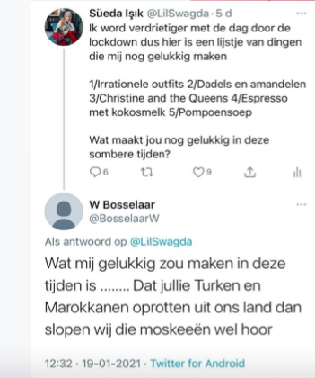
Vragen en opdracht
Wat is jouw rol bij online discirmantie en hate speech?
Hoe zou je jongeren weerbaarder kunnen maken tegen online discirmantie en hate speech?
Hebben jullie voorbeelden? Hoe heb je het aangepakt?

Slide 19
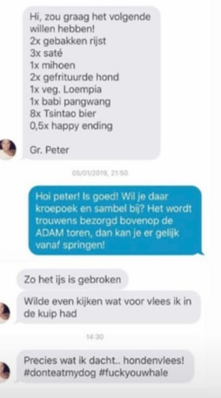
Een ander bericht
Welke advies zou jij geven?

Slide 20
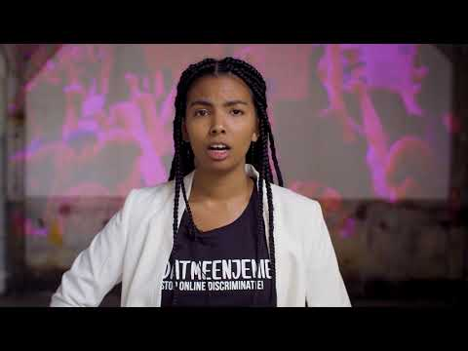

Slide 21
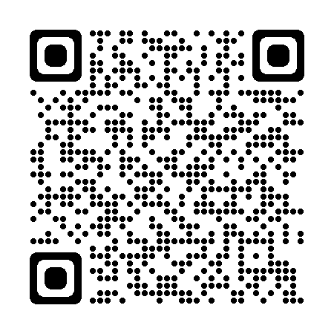
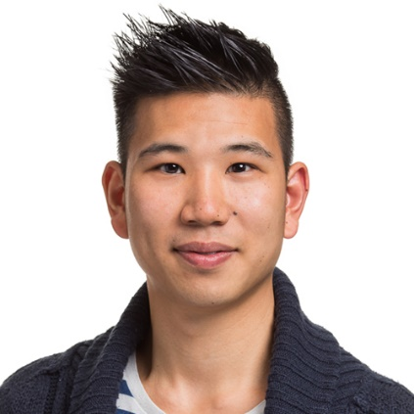



Fijn dat je er was!
René Broekroelofs
r.broekroelofs@movisie.nl
06 55440532 www.movisie.nl/datmeenjeniet

